Slide 1
Міжнародний рух капіталу та привабливість України для іноземних інвесторів
Підготували
Слухачі наукового учнівського товариства «Оріон»
м. Нововолинська

Slide 2
Капітал в економіці — це чинник виробництва у вигляді вартості, здатної приносити прибуток або збиток.

Slide 3
Види капіталу:
Основний капітал | Оборотний капітал
Переносить свою вартість на продукт виробництва по частинах за відносно великий час (наприклад, верстат). | Переносить свою вартість на продукт виробництва всю відразу (наприклад, борошно для випічки хліба).

Slide 4
Прямі іноземні інвестиції (ПІІ) мають три головні складові:
Акційний капітал | Реінвестовані доходи | Внутрішньо-фірмові позики, або внутрішньо-фірмові боргові трансакції
Купівля інвестором акцій підприємства в іншій країні. | Пряма частка доходів інвестора (пропорційно до прямої акційної участі), що не розподілені як дивіденди філіями, чи доходи, що не переказані до материнської фірми. | Коротко - чи довгострокові позики, що надають один одному прямі інвестори (материнські компанії та їхні філії).

Slide 5

Україна на ринку міжнародних інвестицій

Slide 6
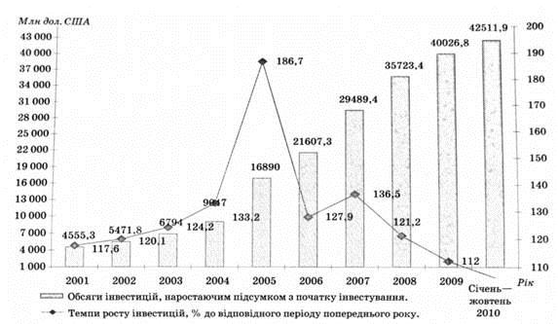
Приріст прямих іноземних інвестицій в Україну

Slide 7


На сучасному етапі розвитку України

Slide 8

Дякуємо за увагу!
Дякуємо за увагу!

